Slide 1
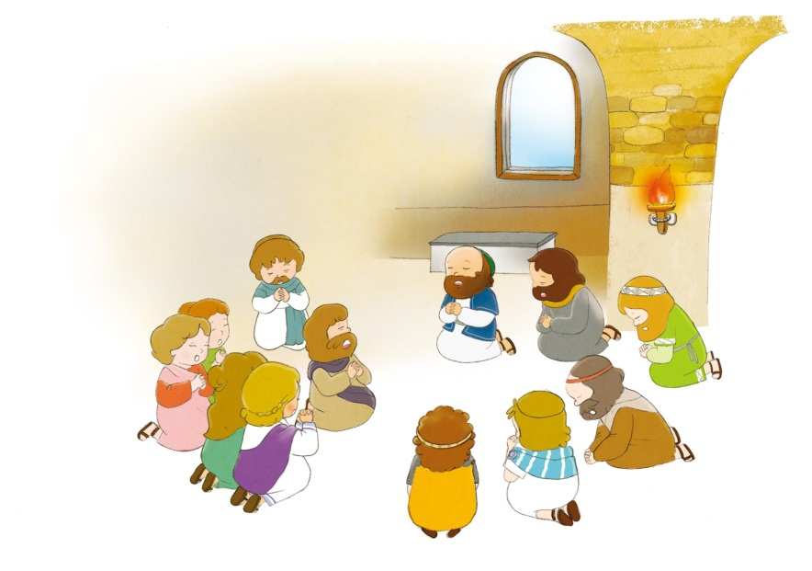
かいどううんどうと RUTCうんどう テサロニケの かいどううんどう
しと17:1-9

Slide 2
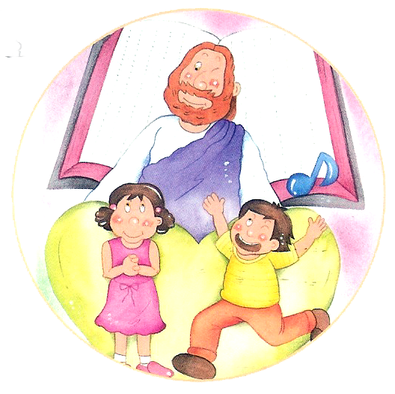
サミット
タイム
サミット
しせい
サミット
うつわ
サミットの
じゅんび

Slide 3
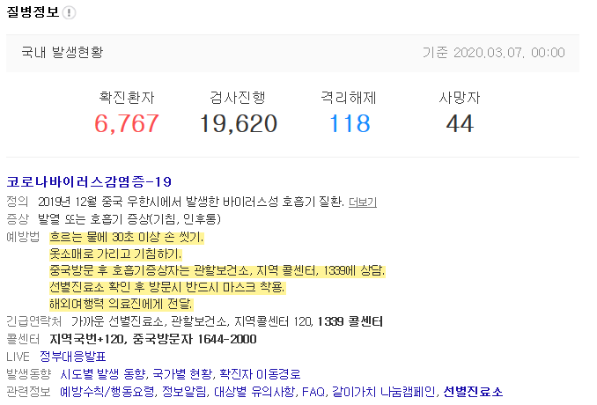
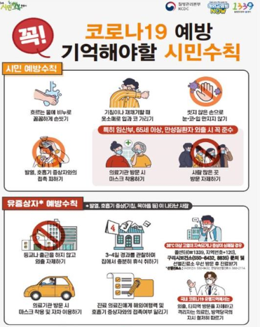
サミットの め
げんば ㅡ> きき ㅡ> 237
コロナウイルス
Notes:
이미지 출처 : https://search.daum.net/search?w=tot&q=%EC%BD%94%EB%A1%9C%EB%82%9819+%EC%98%88%EB%B0%A9%EC%88%98%EC%B9%99&DA=NPI
이미지 출처 : https://news.v.daum.net/v/20200301230647642

Slide 4
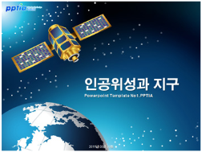
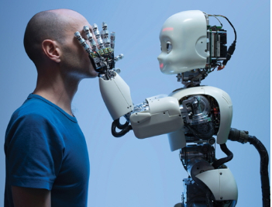
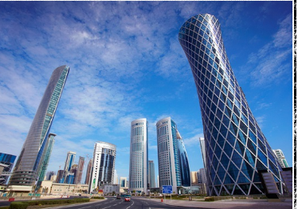
1. はってんした ちいき
アレク
サンダー
ローマ
ユダヤじん
Notes:
인공위성과 지구 이미지출처 : https://blog.naver.com/jdorr/221503642997
로봇 이미지출처 : https://blog.naver.com/ghdwhdcks7/220725760268
고층건물 이미지출처 : https://blog.naver.com/vojhlruiza/221061008971

Slide 5
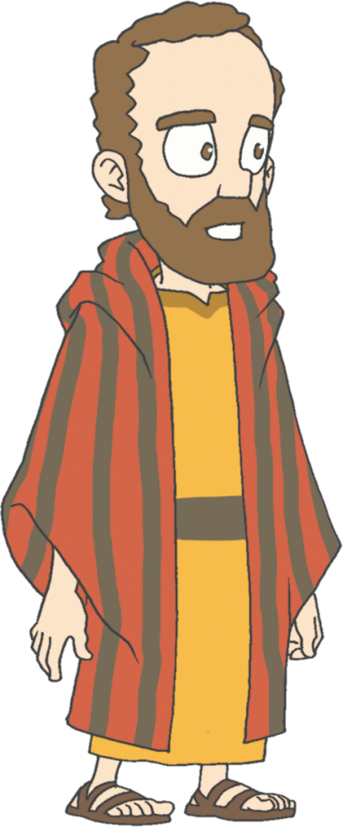
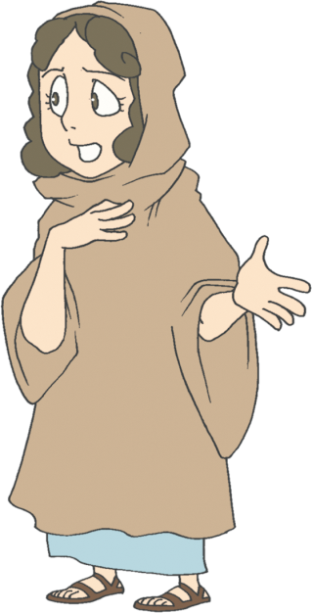
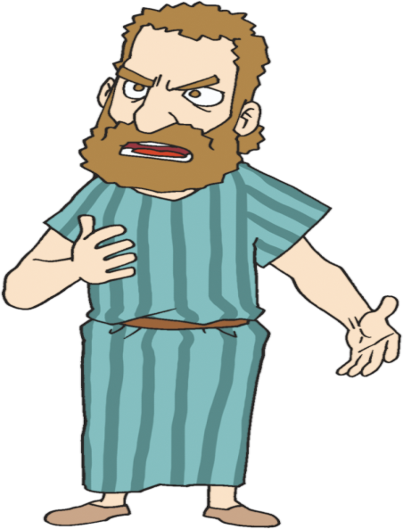
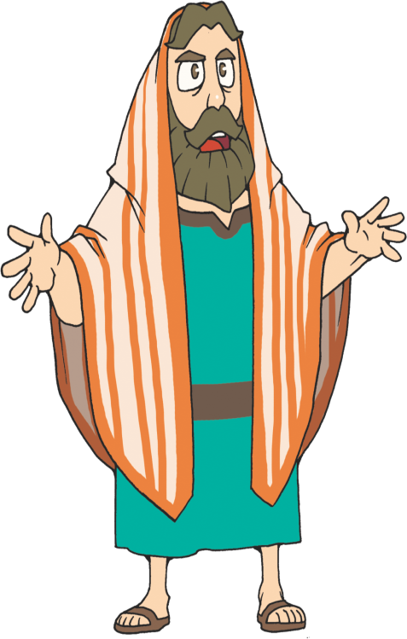
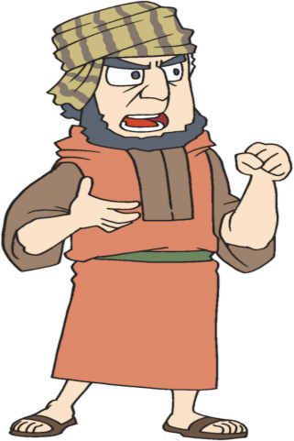
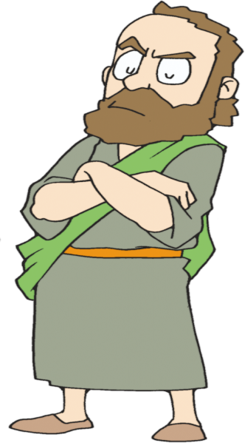
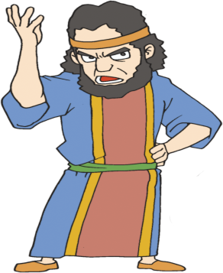
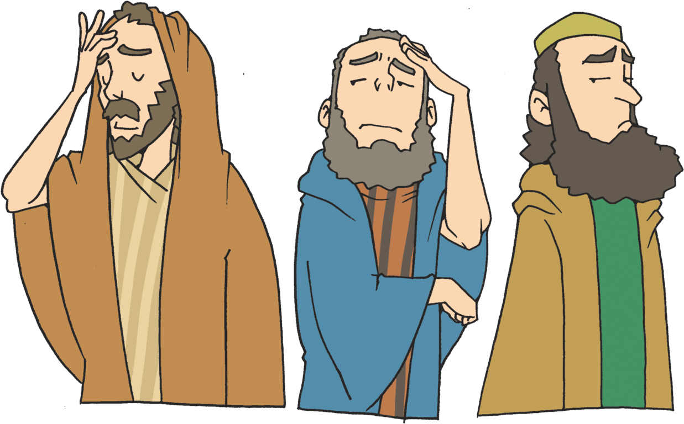
2. かいどううんどう

Slide 6
３つの
あんそくにち

Slide 7
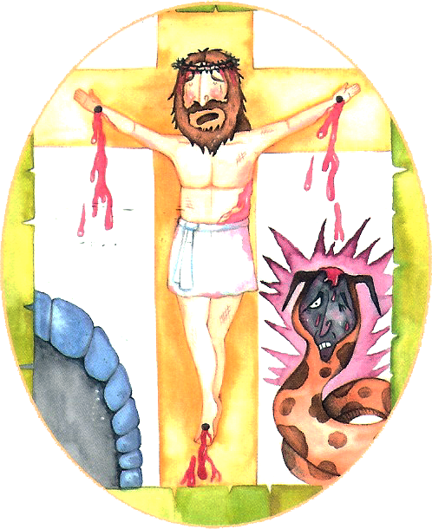
イエス・キリストの とういせい

Slide 8
かみのこども
せいれいみちびき
いのりのこたえ
サタンしばる
てんのぐんぜい
みつかい
てんごくこくせき
せかいふくいんか

Slide 9
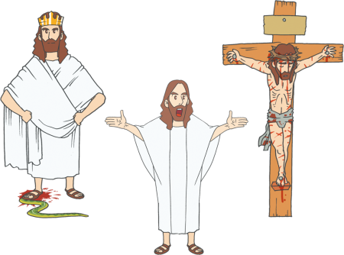
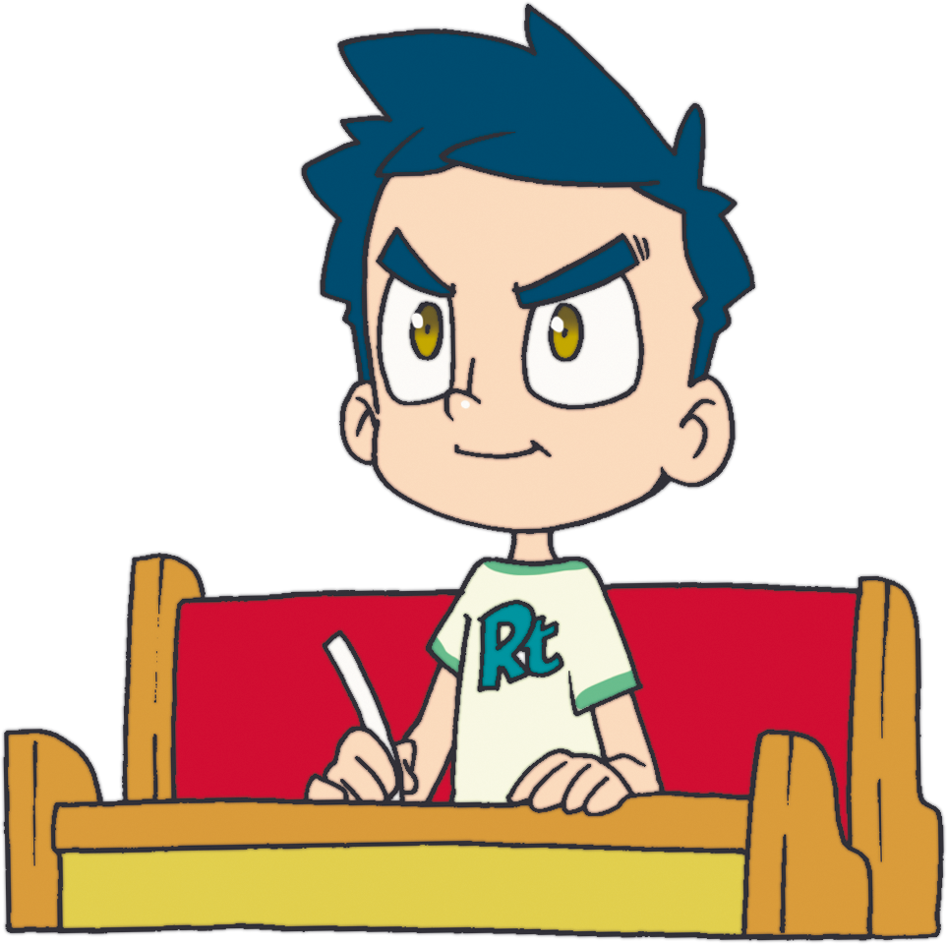
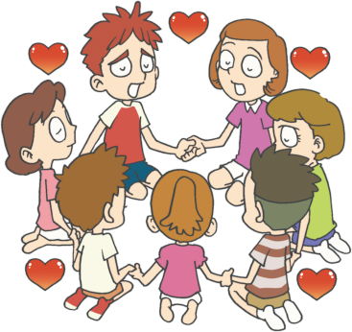
きてい

Slide 10
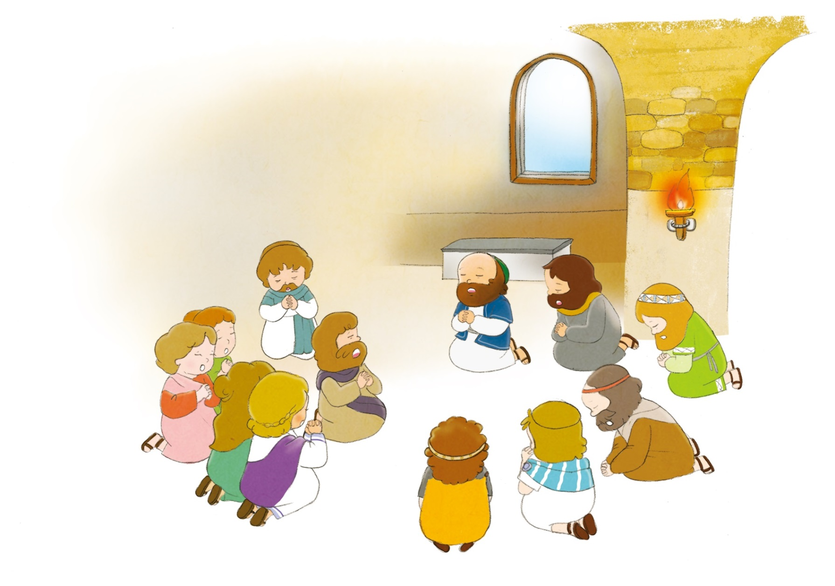
3. テサロニケきょうかいの はじまり

Slide 11
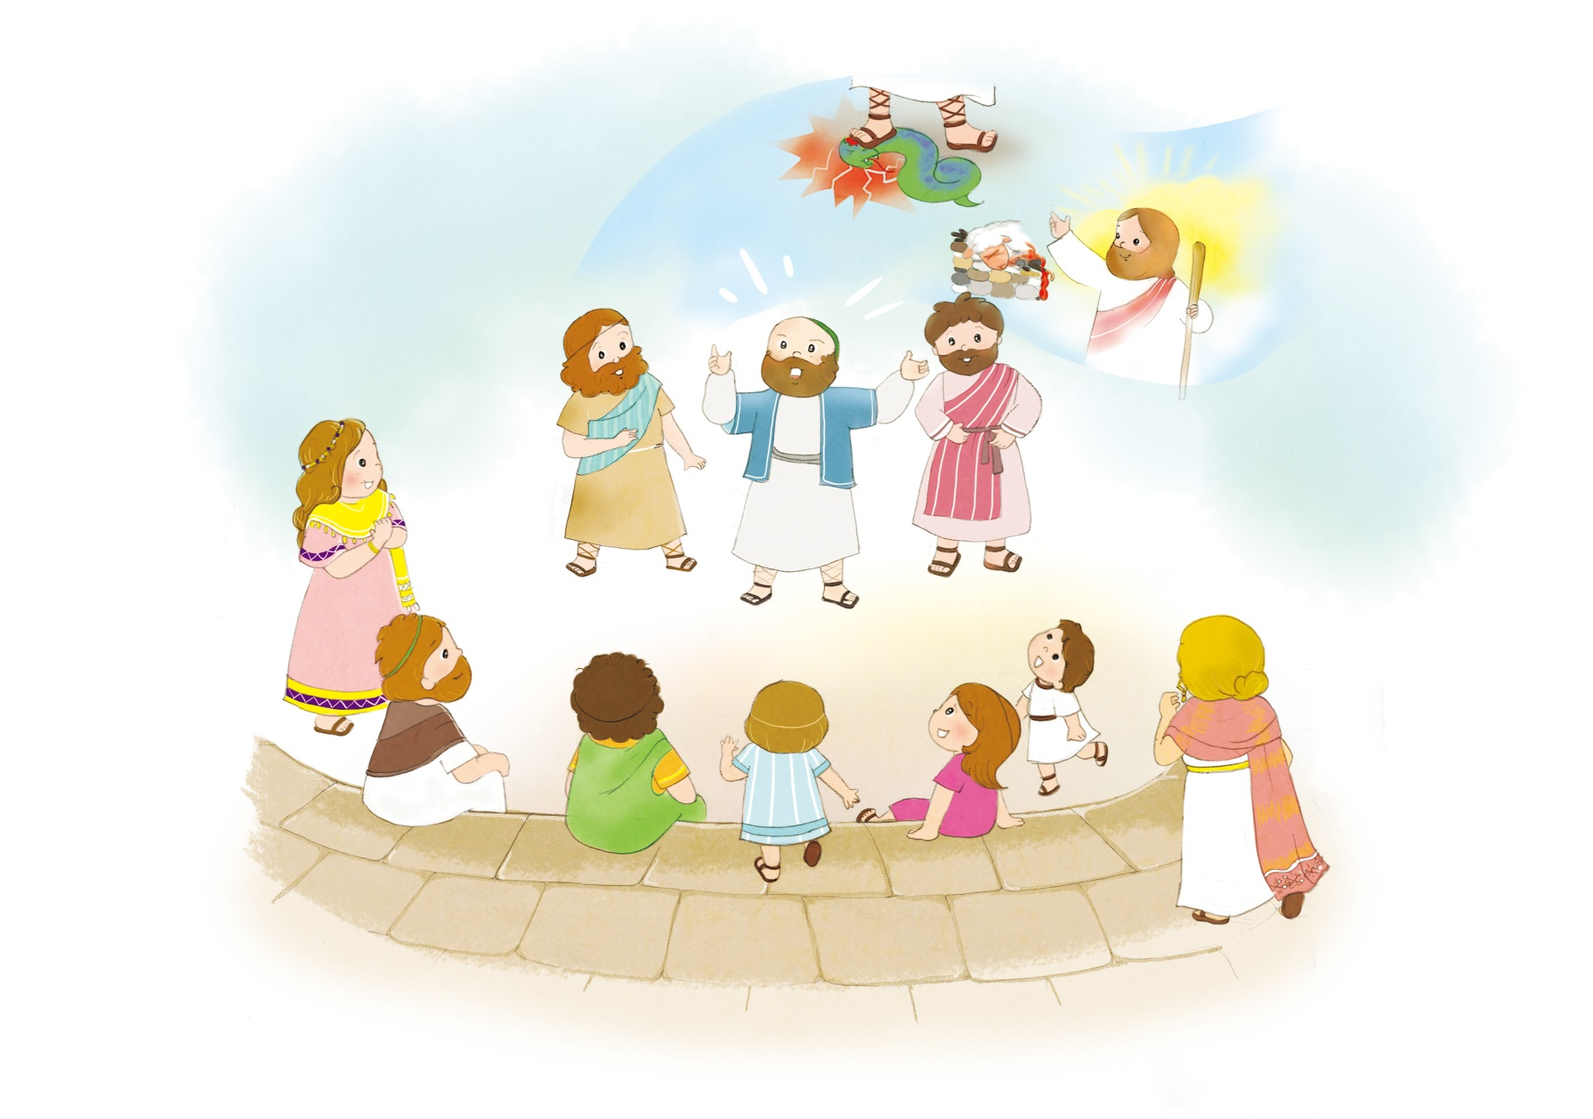
ギリシヤじん、きふじんも
ともに れいはい
パウロを たすけた ヤソン
パウロを たすけた りゆうで
はくがいされた ヤソン

Slide 12
でんどうしゃの りょてい
みことばに
したがう
ふくいんは
みことばの Key
みことば
じょうじゅ

Slide 13
フォーラム
を
し
て
こく いん し よう
みことばの なかで いちばん こころに のこった
ことを フォーラムしよう
かいどううんどうと RUTC－テサロニケの かいどううんどうに
ついて フォーラムしよう
こんしゅう じっせん することを フォーラムしよう

